Slide 1
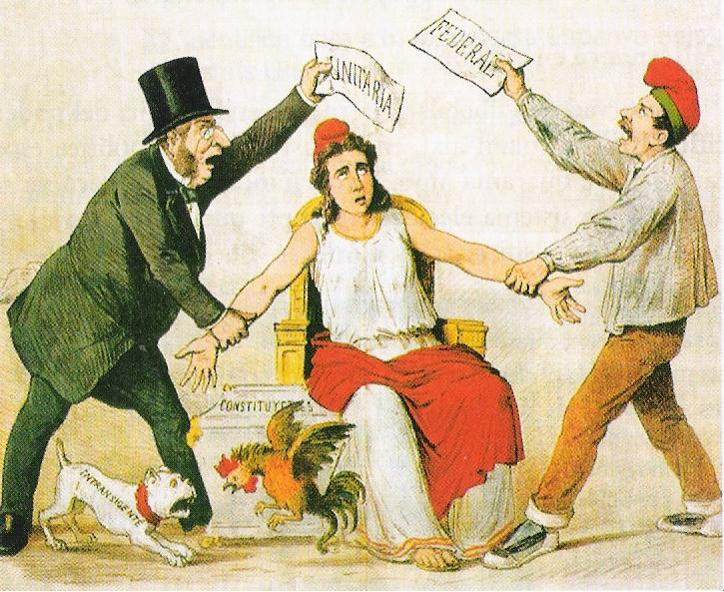
I. República (11.2.1873 – 29.12.1874)
La Flaca 3. 3. 1873 radicals - federals

Slide 2
ESTATS FEDERALS I FEDERALISME
Què és el Federalisme
Model federal alemany
La configuració federal
d’Europa

Slide 3

1.Constitució dels EUA, 1787

Slide 4
Estats federals
1787 Estats Units d’Amèrica
1848 Suïssa (1291)
1853 Argentina
1867 Canada
1871 Alemanya (1933-1949)
1901 Australia
1910 Mèxic
1920 Àustria (1933-1955)
1950 Índia
1970 Bèlgica (1993)

Slide 5
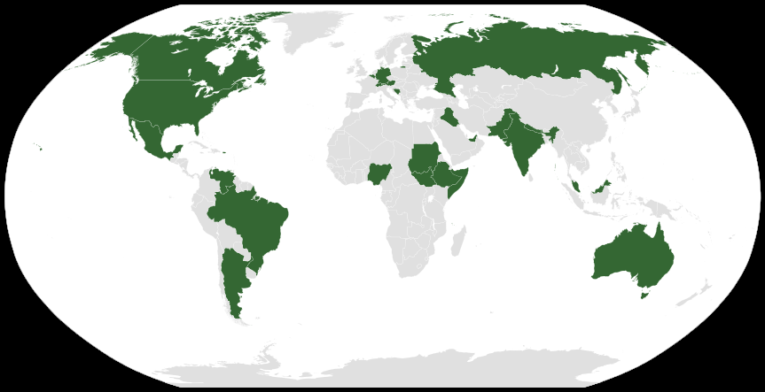
ESTATS FEDERALS, 2018
https://en.wikipedia.org/wiki/Federalism. Der Fischer Weltalmanach 2018

Slide 6
ESTATS FEDERALS
ELS ESTATS SÓN ABANS QUE LA FEDERACIÓ
LLIURE AUTODETERMINACIÓ I CODECISIÓ
ELS PODERS SUBESTATALS SÓN IRREVOCABLES
REPARTIMENT TERRITORIAL DELS PODERS (legislatiu, executiu i judicial)
REFORMES CONSTITUCIONALS

Slide 7
Reformes constitucionals
Suïssa: 1848, 1866, 1874, 1999
EUA: 27 esmenes 1791 -1992
BRD: 1949: 62 reformes, 216
articles nous o renovats
España: ? reformes

Slide 8
«Grundgesetz» de la República Federal Alemanya (BRD) 23. 5. 1949
Conscients de la responsabilitat davant de Déu i els homes, amb la voluntat de servir la pau del món, essent membre de ple dret d’una Europa unida, el poble alemany, atès llur poder constituent, s’atorga aquesta Llei Fonamental.
Els alemanys dels “Länder” de Baden-Wurttemberg, Baixa Saxònia, Baviera, Berlin, Brandenburg, Bremen, Hamburg, Hesse, Mecklemburg-Pomerania Occidental, Renània del Nord-Westfàlia, Renània-Palatinat, Saxònia, Saxònia-Anhalt, Sarre, Schleswig-Holstein i Turingia,
han decidit, per lliure autodeterminació, la unitat i la llibertat d’ Alemanya.
Aquesta Llei Fonamental regeix, doncs, per a tot el poble alemany.

Slide 9
El poble suís i els cantons de Zürich, de Bern, de Luzern, d'Uri, de Schwyz, d'Obwald i Nidwald, de Glaris, de Zoug, de Fribourg, de Soleure, de Bâle-Ville et de Bâle-Campagne, de Schaffhausen, d'Appenzell Rhodes-Extérieures i d'Appenzell Rhodes-Intérieures, de Sant-Gallen, dels Grisons, d'Argovie, de Thurgovie, de Tessin, de Vaud, de Valais, de Neuchâtel, de Genève i del Jura formen la Confederació suïssa.
Els cantons són sobirans en tant que llur sobirania no està limitada per la Constitució federal i exerceixen tots els drets que no són delegats a la Confederació.
Les llengües nacionals són l'alemany, el francès, l'italià i el romanx.

Slide 10
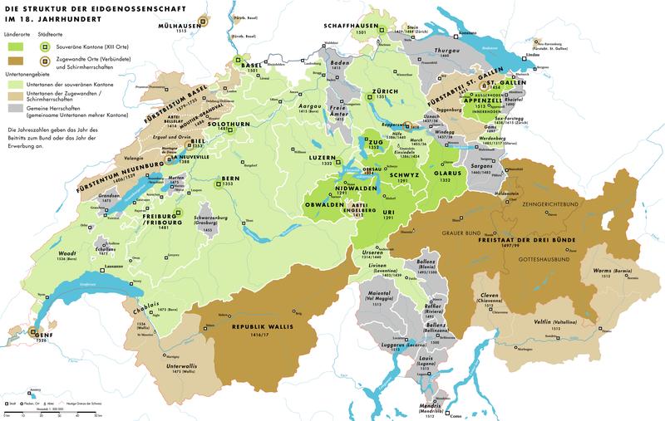
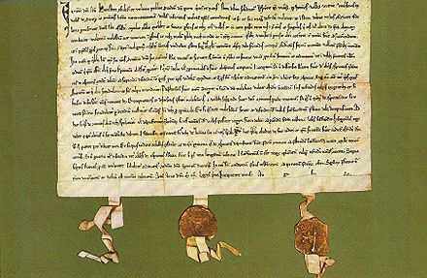
1291, Uri, Schwyz i Unterwald
Bundesbrief, Pacte fédéral,
Patto confederale,

Slide 11
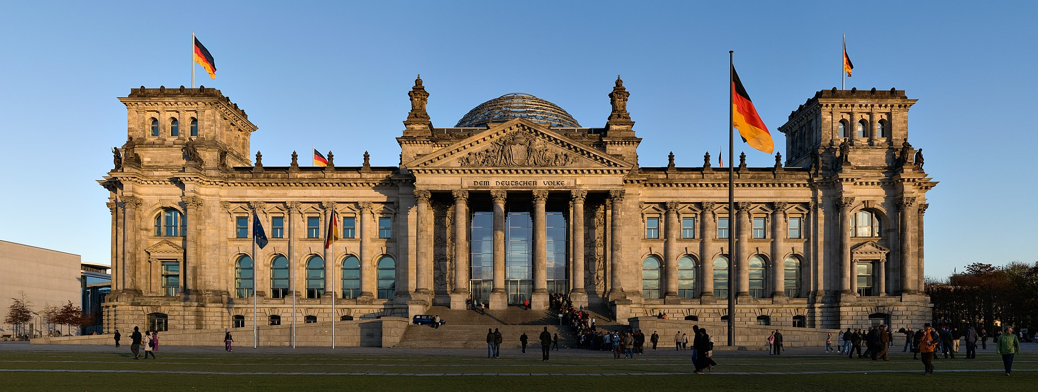
2. El Model federal alemany
BRD
BUNDESTAG (Reichstag)

Slide 12
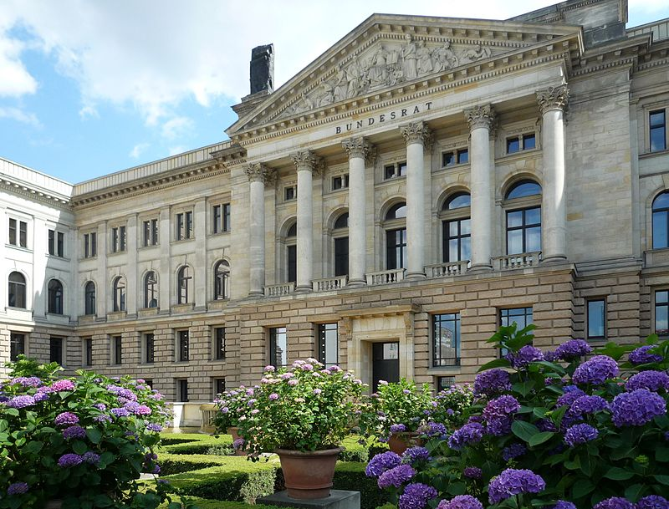
BUNDESRAT

Slide 13
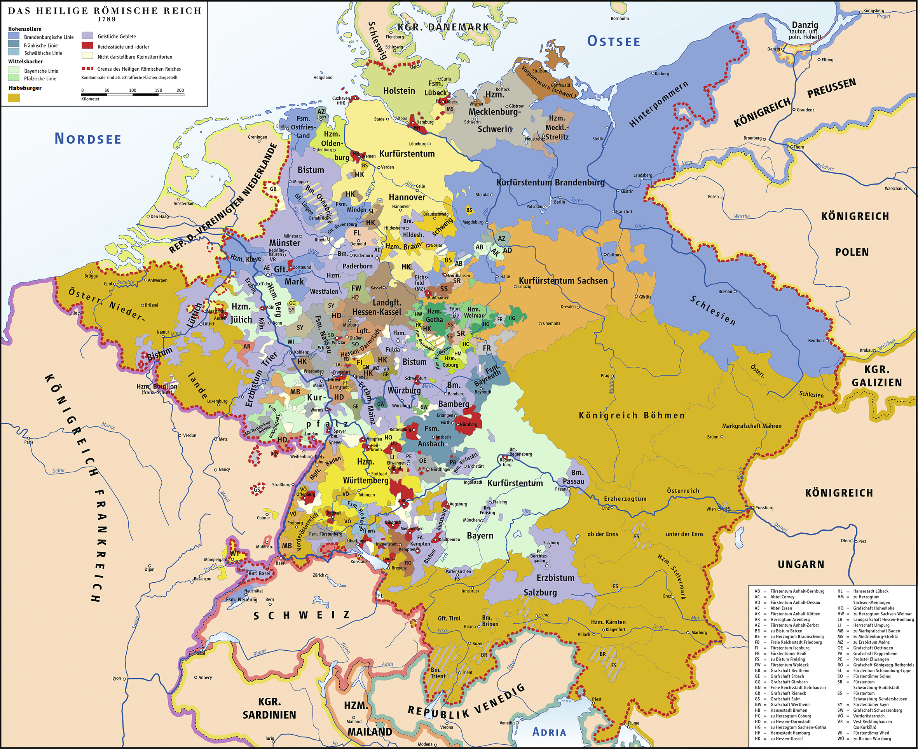
1789, Sacre Imperi Romà de la Nació alemanya >300 estats

Slide 14
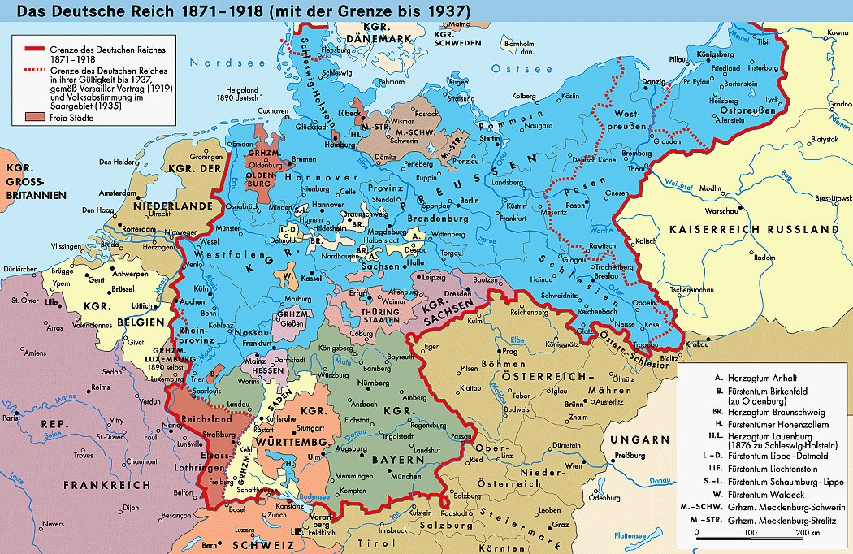
1871, II Imperi alemany (27 Estats)

Slide 15
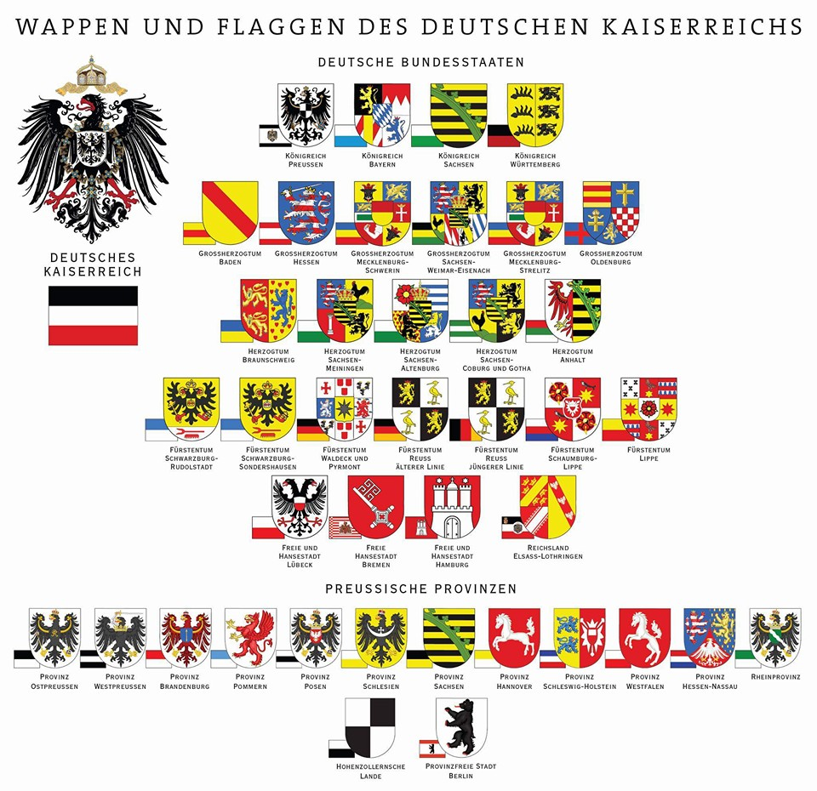

Slide 16
“FREISTAAT BAYERN” - BAVIERA
- Konstitution 1808
- Verfassung des Königreich Bayern 1818
- Bamberger Verfassung 1918
1933 – 1945
Verfassung des Freistaates Bayern
8. 12. 1946

Slide 17
“Verfassung des Freistaates Bayern” 1946
Veient el país enrunat com a conseqüència d’un estat i un ordre social sense Déu, sense consciència ni respecte per la dignitat de l'home, els supervivents de la II Guerra Mundial hem pres la ferma decisió de garantir permanentment a les properes generacions del poble alemany les benediccions de la pau, la humanitat i la justícia, i per això el poble bavarès, recordant els seus més de mil anys d’història, es dóna la següent constitució democràtica.

Slide 18
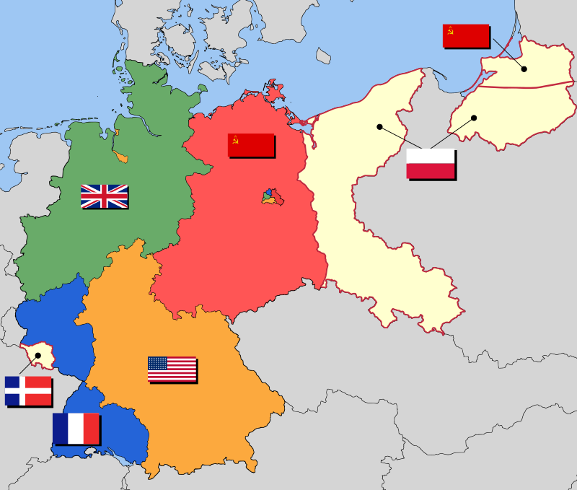
1945-1946

Slide 19
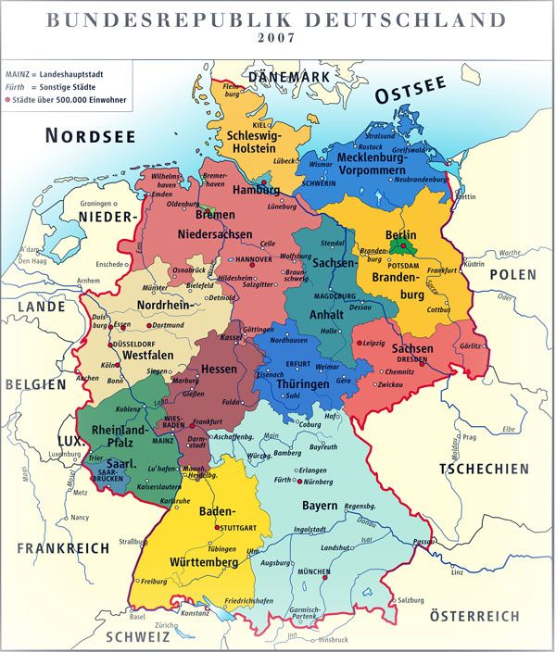
Bundes
Republik
Deutschland

Slide 20
Article 30. Competència dels Länder
L’exercici de les competències estatals i el compliment de les funcions estatals són responsabilitat dels Länder, sempre que la present Llei Fonamental no estableixi una disposició contrària.

Slide 21
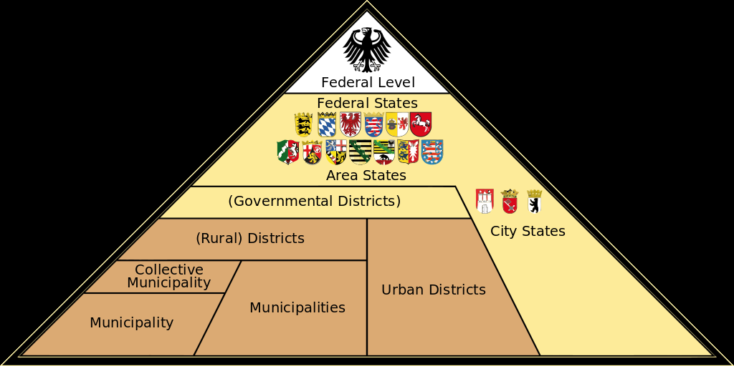
DIVISIÓ DE PODERS HORITZONTAL I VERTICAL
Bund
Bundesländer
REGIERUNGSBEZIRKE
Stadtstaaten
Landkreise
Kommunalverbände
Stadtkreise
Gemeinden
(Gemeinden)

Slide 22
Viure en un estat federal
REPARTIMENT D’IMPOSTOS (reforma constitucional de 1955 -Art. 107-
 | BUND | LÄNDER | GEMEINDE
CONSUM | 100
Cervesa |  | 100
SUCCESSIONS | 100
PROPIETAT | 100
IVA | 52.9 | 44.9 | 2.2
IRPF | 42.5 | 42.5 | 15
IS | 50 | 50
INDUSTRIAL | 14.8 | 7.7 | 77.5
2/3 (IVA + IRPF)

Slide 23
SISTEMA DE FINANÇAMENT
TRANSPARÈNCIA
SUFICIÈNCIA
EQUITAT
UNIVERSALITAT

Slide 24
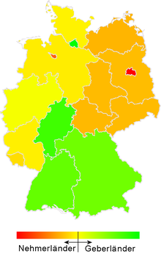
Länderfinanz-ausgleich

Slide 25
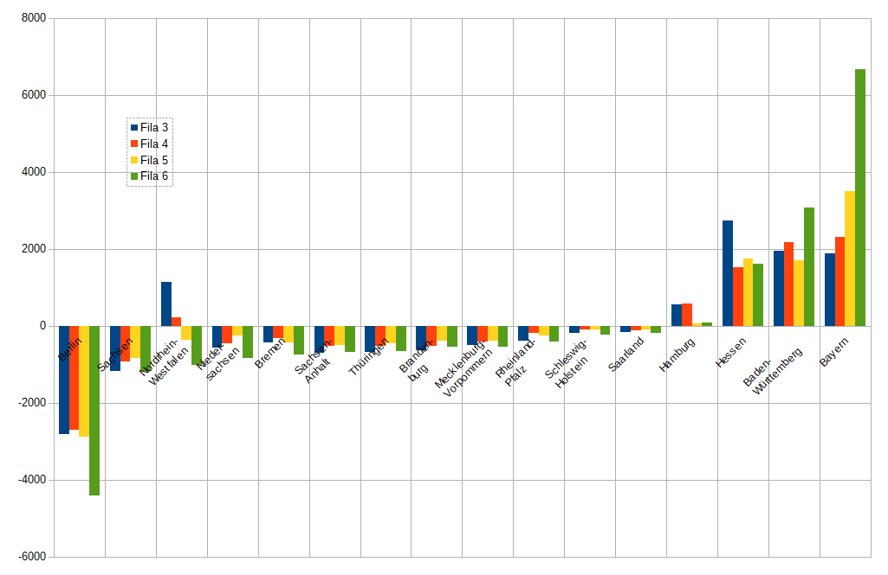
2017 -11.447.500.000€ = +11.447.500.000 €
2000
2004
2010
2017
https://de.statista.com/statistik/daten/studie/71763/umfrage/geber-und-empfaenger-beim-laenderfinanzausgleich/

Slide 26
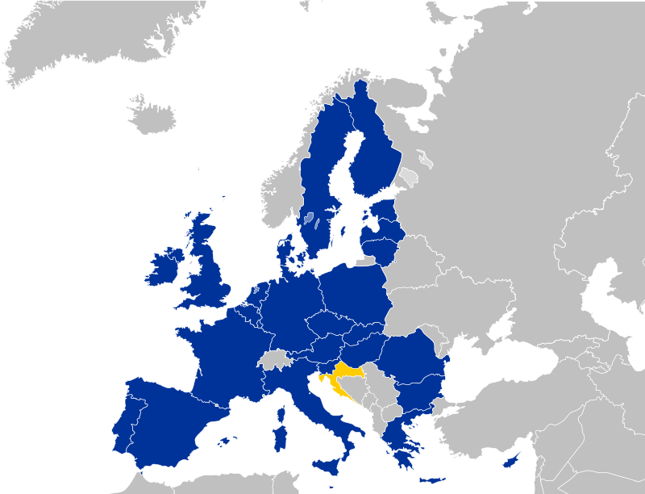
3. La configuració federal d’Europa

Slide 27
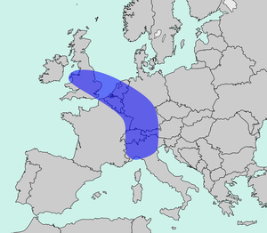
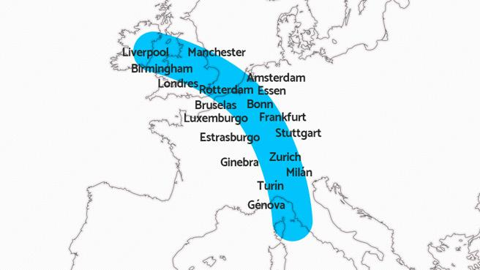
Blaue Banane* / Dorsal europea 1.
*Roger Brunet, 1989

Slide 28
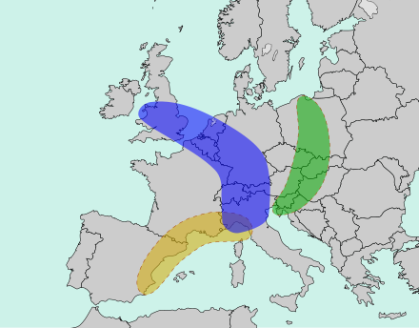
Blaue u. Goldene Banane, Dorsal europea 2.
Hans Gebhardt, Rüdiger Glaser, Sebastian Lentz (Hrsg.): Europa – eine Geographie. Springer, Berlin, Heidelberg 2013

Slide 29
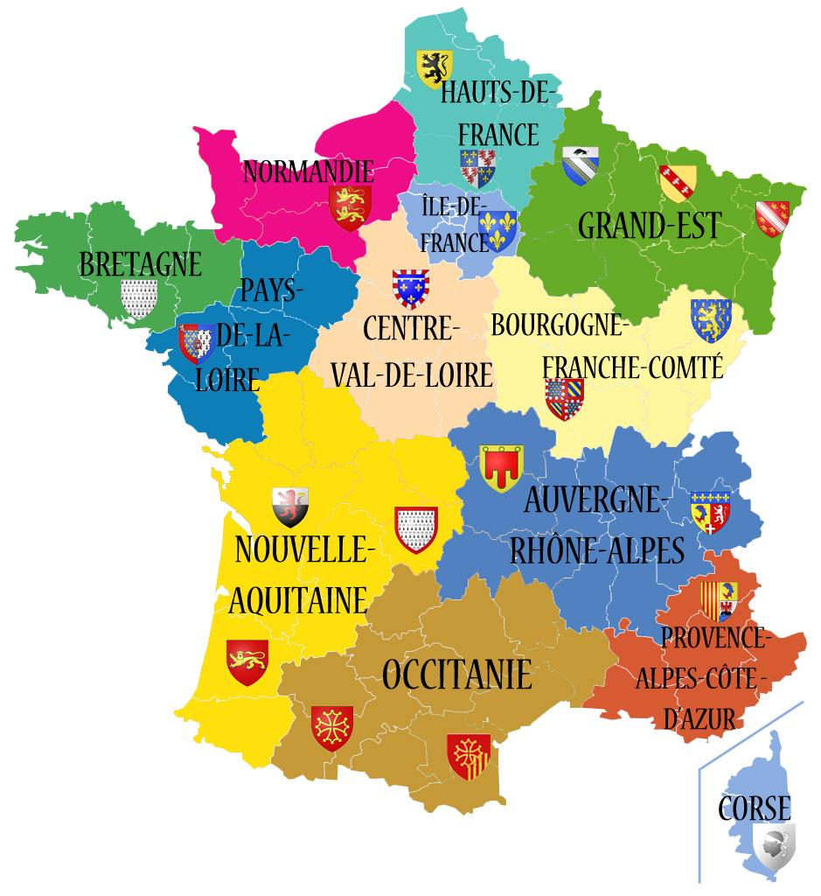
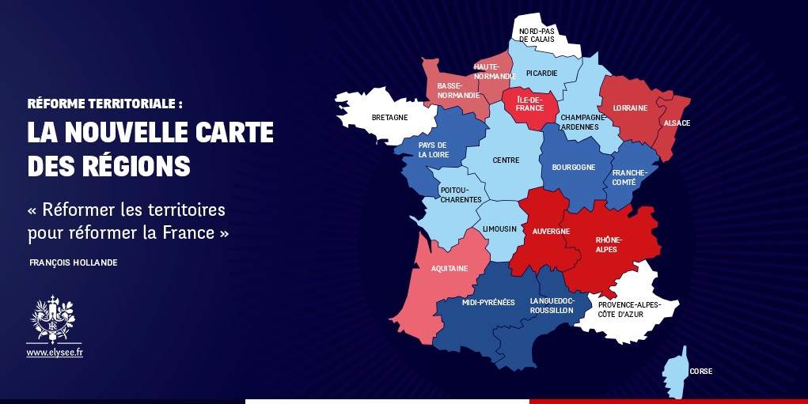
1.1.2016

Slide 30
“Els cinc jueus”
Moisès
Jesús
Karl Marx
Sigmund Freud
Albert Einstein

Slide 36
Patriotisme constitucional
Verfassungspatriotismus Willensnation
wie Demokratie und Meinungsfreiheit
statt Abstammungs- oder Sprachgemeinschaften.
Alternative ethnischen
Jürgen Seifert, Dolf Sternberger , Jürgen Habermas ]

Slide 37
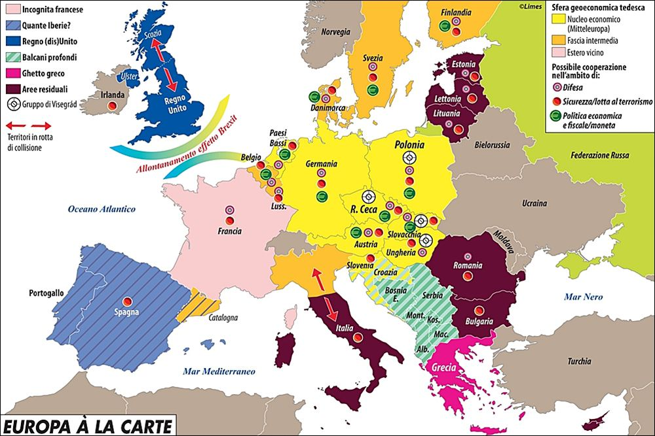

Slide 38
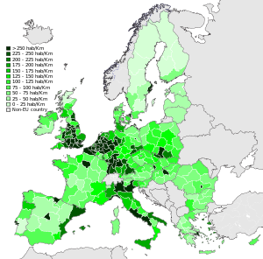

Slide 39
TRETS FONAMENTALS
DIVISIÓ DE PODERS HORITZONTAL I VERTICAL
DELIMITACIÓ DE COMPETÈNCIES
ADMINISTRACIÓ MUNICIPALITZADA
CORRESPONSABILITAT FINANCERA
 | LEGISLATIU | EXECUTIU | JUDICIAL
FEDERACIÓ | BUNDESTAG | BUNDESREGIERUNG | Bundesgerichthof | BVerfG
ESTATS | BUNDESRAT | LANDESREGIERUNG | Oberlandes Gericht

Slide 40
X Esmena / Art. 124
Tots els poders que la Constitució no delega als Estats Units ni estan prohibits per aquesta als Estats resten reservats respectivament als Estats o al poble.
Las facultades que no están expresamente concedidas por esta Constitución a los funcionarios federales, se entienden reservadas a los estados.

Slide 41
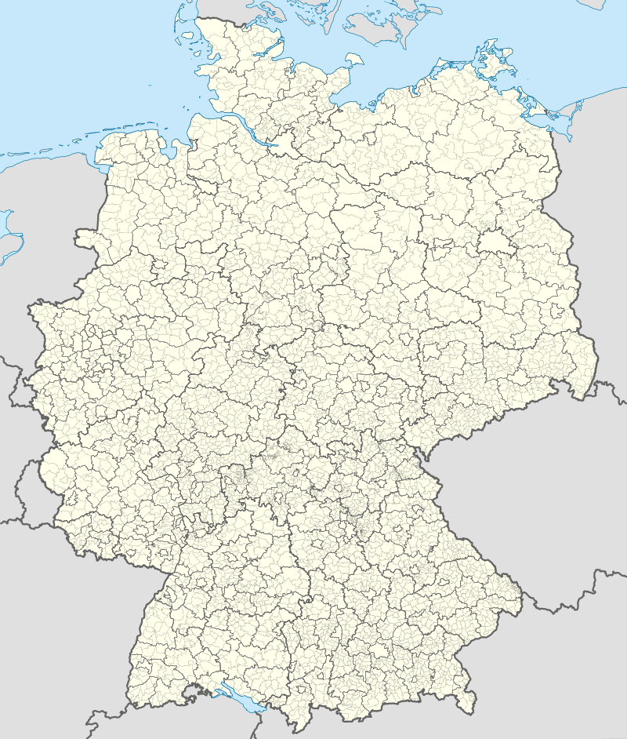
Die Gemeinden: gemeindefreien Gebiete, Kommunalverbände, Landkreise, Stadtkreise Regierungsbezirke

